Slide 1
Dosya ve Dizin Paylaşımı
NBP126 Açık Kaynak İşletim Sistemi
Öğr.gör. Salih erdurucan

Slide 2
mkdir Komutu (Make Directory)
Yeni dizin oluşturur. Kullanımı basittir. Örneğin, bulunulan dizinde “belgeler” adında yeni bir dizin oluşturmak için aşağıdaki komut kullanılır.
Yukarıdaki komut, kullanıcının ev dizini (~) içerisinde belgeler isimli yeni bir dizin oluşturur.

Slide 3
mv Komutu (Move)
Dosya ya da dizinleri taşıma veya isim değiştirme işlemini gerçekleştirir. Örneğin, “pisi.pdf” adlı dosyayı belgeler dizini içerisine taşımak için Örnek 1.18’deki komut kullanılır.
Artık pisi.pdf dosyası, kullanıcı ev dizininin içerisinden alınarak, kullanıcı ev dizini içerisinde oluşturmuş olduğumuz belgeler dizinine atılmıştır.

Slide 4
mv Komutu (Move)
“pisi.pdf” dosyasının adını, “pisi1.pdf” olarak değiştirmek istersek, Örnek 1.19’daki komutu kullanabiliriz.
Yukarıdaki örnekte, cd komutu ile belgeler dizini içerisine girilmiş ve ls komutuyla içerik listelenmiştir. Böylece, belgeler dizini içerisinde “pisi.pdf” dosyasının olduğu görülmüştür. Daha sonra, mv komutu kullanılarak “pisi.pdf” dosya adı, “pisi1.pdf” olarak aynı yere taşınmıştır. ls ile tekrar listeleme yapıldığında dosya adının “pisi1.pdf” olarak
değiştirildiği görülmektedir.

Slide 5
cp Komutu (Copy)
Dosya veya dizin kopyalama işlemini gerçekleştirir. pisi1.pdf dosyasını bir üst dizine kopyalamak için örnekteki komut kullanılabilir.
Yukarıdaki örnekte /home/bil3/belgeler dizini içerisinde yer alan “pisi1.pdf” isimli dosya bir üst dizine (..) kopyalanmıştır. Çift nokta (..), bir üst dizini, yani bu örnek için kullanıcı ev dizinini (/home/bil3) göstermektedir. cd .. bir üst dizine çıkar. Burada “pisi1.pdf” dosyası listelendiğinde, kopyalanmış olduğu görülebilir.

Slide 6
cp Komutu (Copy)
Kullanıcı ev dizininde yer alan “a.txt” adlı bir dosyayı /home/bil3/belgeler dizinine kopyalamak için;
ya da
Örnek 1.22
komutları kullanılabilir. Burada dikkat edilmesi gereken husus ya kopyalanacak dosyanın bulunduğu dizin içerisinde bulunulmalı ya da dosya yolu doğru bir şekilde belirtilmelidir.
Kopyalama işlemi dizinler üzerinde de yapılabilir. Farklı dosya sistemi üzerinde
olmamak kaydıyla bir dizin ve altındaki her şeyi başka bir dizine kopyalamak mümkündür. Kopyalarken, -R seçeneğinin kullanılması gerekir.

Slide 7
ln Komutu (Link)
Dosya ya da dizinler için bağlantı (link) oluşturur. a.txt adlı dosyaya bir bağlantı oluşturmak için Örnek 1.24’teki komut kullanılır.
Bu komut, “a.txt” dosyasının “baglanti.txt” adında bağlantı dosyasını oluşturur. Her iki dosyanın birinde yapılan değişiklik, diğerini de aynen etkiler.
Örneğin, kullanıcı ev dizininde (/home/bil3) bulunan belgeler dizini için masaüstünde
(/home/bil3/desktop) bir bağlantı (link) oluşturmak için Örnek 1.25’teki komut kullanılabilir.
Bu komuttaki -s seçeneğine dikkat ediniz. Dizinler arasında doğrudan bağlantı yerine
sembolik bağlantı oluşturulabilir. -s seçeneği, sembolik bağlantıyı sağlar.

Slide 8
rm Komutu (Remove)
Dosya ya da dizin silme işlemini gerçekleştirir. Örneğin, belge.txt isimli dosyayı silmek için Örnek 1.26’daki komut kullanılır.
İçerisinde alt dizinler bulunan bir dizini silmek için -R seçeneği kullanılır.
Dosya silme işlemlerinde, yanlışlıkla veri kaybına neden olmamak için silme işleminde onay alınır. “e” (Evet) yanıtını verdiğinizde dosya silinir.
Örnek 1.27’de belgeler dizini içerisindekilerle birlikte silinmiştir. Eğer silme işleminde yukarıdaki gibi teker teker onay alınması istenmiyorsa -f seçeneği kullanılabilir.
rm komutunu kullanırken çok dikkatli olmalısınız. Aksi durumda veri kaybına neden olabilirsiniz. Boşlukların ve küçük büyük harflerin önemini unutmayınız. Örneğin, rm *.txt komutu tüm txt uzantılı dosyaları siler. Yanlışlıkla rm * .txt şeklinde noktadan önce boşluk bırakarak yazmanız durumunda tüm dosyaların
silinmesine neden olabilirsiniz.

Slide 9
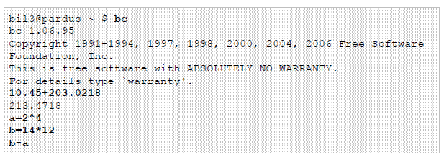
bc Komutu
Aritmetik işlemlerin gerçekleştirildiği bir programdır. Ondalıklı sayılarla çalışmaya olanak sağlar. Program içerisinde değişken tanımlamak, formül hazırlamak mümkündür. C dilindeki deyimler de kullanılabilir.

Slide 10
cat Komutu (Concatenate Files)
Dosyanın içeriğini görüntülemek için kullanılır. Örneğin, “soz.txt” dosyasının içeriğini görüntülemek için Örnek 1.29’daki komut kullanılmalıdır.
“belge1” dosyasının içeriğini “yedek” isimli yeni bir dosyaya kopyalamak için Örnek 1.30’daki komut kullanılabilir.
Burada > operatörü, dosyayı aynen kopyalamak için kullanılır. Eğer belge1, belge2 ve belge3 dosyalarını birleştirip “belge” isimli dosyanın sonuna eklemek istersek aşağıdaki komut kullanılır.

Slide 11
clear Komutu
Terminali temizler ve imleci ilk satıra taşır. Kullanımı, Örnek 1.32’deki gibidir.
Bu işlemden sonra ekran temizlenir ve imleç ilk satıra taşınır.

Slide 12
date Komutu
Sistem saatini ve tarihini (istenirse düzenlenerek) görüntüler ya da sistem yöneticisi olarak ayarlama işlemini gerçekleştirir.
Eğer tarih ve saat düzenlenerek görüntülenmek istenirse Örnek 1.34’teki komut kullanılabilir.

Slide 13
df Komutu (Display File System)
Bağlanılmış disk bölümlerinin boyut ve doluluk bilgilerini görüntüler. Kullanımı,
Örnek 1.35’te verildiği şekildedir.

Slide 14
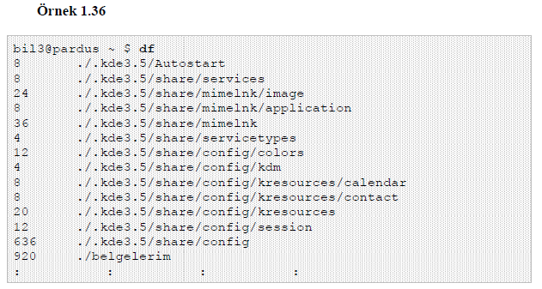
du Komutu (Display Usage Space)
Dosya ve dizinlerin disk kullanım alanlarını görüntüler. Kullanımı, Örnek 1.36’da verildiği şekildedir.

Slide 15
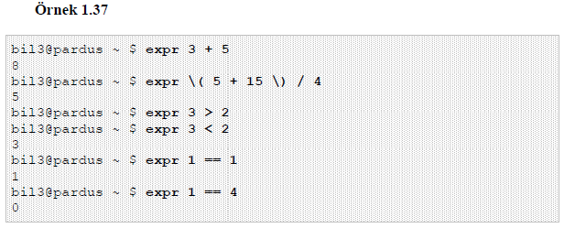
expr Komutu (Evaluate Expressions)
Aritmetiksel ve mantıksal işlemleri gerçekleştirir.
Örnek 1.37’de basit aritmetiksel ve mantıksal işlemler gerçekleştirilmiştir. Parantez işaretinden önce ters bölü (\) karakteri kullanılmalıdır. Her bir değer veya sembol arasında birer boşluk bulunmalıdır.

Slide 16
gzip, gunzip, tar Komutları
Bu komutlar, arşivleme ve sıkıştırma işlemlerini gerçekleştirir. Çok disk alanı kaplayan dosya ve dizinler daha az alan kaplaması için sıkıştırılabilir.
Örnek 1.38’deki komut, deneme.txt dosyasını sıkıştırarak deneme.txt.gz dosyasını oluşturur. Sıkıştırma sonucunda deneme.txt dosyası kaldırılır. Bu nedenle sıkıştırma işleminin, sıkıştırılacak dosyaların kopyalanarak farklı bir birimde gerçekleştirilmesi önerilir.
Sıkıştırılmış bir gz dosyasını açmak için ise Örnek 1.39 veya 1.40’daki komutlardan birisi kullanılabilir.

Slide 17
gzip, gunzip, tar Komutları
/home/fyucel/belgeler dizini içerisindeki tüm dosya ve alt dizinleri ayrı ayrı sıkıştırmak için ise Örnek 1.41’deki komut kullanılabilir.
tar, Linux sistemlerde kullanılan standart arşiv programıdır. Bu programla arşivleme veya sıkıştırarak arşivleme işlemleri gerçekleştirilebilir.
Örnek 1.42’de verilen komut “deneme1.txt” ve “deneme2.txt” dosyalarından “deneme.tar” adlı bir arşiv oluşturur.

Slide 19
Kaynak
1- MEB Bilişim Teknolojileri, Açık Kaynak İşletim Sistemi-3 Kullanımı. (Ankara 2013)
2- https://www.pardus.org.tr/pardus-kurulum-kilavuzu/ 16.01.2020 22:00

